Slide 1
Formándonos
¡Descubriendo tu verdadero potencial!

Slide 2
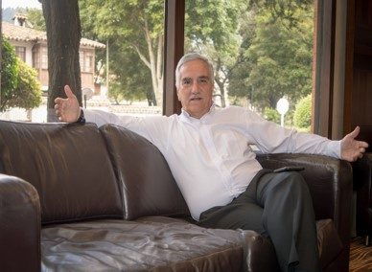

Actitud positiva
Transmitiendo la mejor energía
José Fernando Durán Gutiérrez
Formándonos

Slide 3


¿Qué quiere decir actitud?
Es la expresión de un estado de ánimo
Es como se está dispuesto a comportarse u obrar
En general la actitud es lo que estamos mostrando a los demás
Una adecuada actitud nos define como personas más aún que la educación, los conocimientos e incluso las aptitudes y habilidades que podamos tener
Formándonos

Slide 4

¿Por qué es
importante
la actitud?
Por el impacto que tiene en nuestra salud
Por la forma como crea nuestra visión del
mundo
Porque podremos lograr resultados superiores
Formándonos

Slide 5

Es nuestra escogencia
“Todo le puede ser arrebatado al
ser humano excepto la última de
las libertades: la actitud con la
cual enfrenta las diversas
circunstancias…”
Víctor Frankl
Es totalmente nuestra responsabilidad y siempre podemos elegir qué opción tomar: una actitud positiva o negativa
Formándonos

Slide 6


Ahora veamos qué
es Actitud Positiva
Es el impulso para buscar siempre soluciones
y alternativas
Es la disposición a comportarse de una forma amable y tranquila, ante situaciones fáciles o difíciles
Es confiar en uno mismo, en los demás y en
el entorno
Es el ánimo de actuar con optimismo en todas las situaciones
Formándonos

Slide 7
¿Por qué no siempre es fácil
tener una Actitud Positiva??
La influencia de las personas con actitud negativa puede ser más fuerte que la de aquellas con actitud positiva
Cuando en un grupo de trabajo o de amigos hay una persona negativa, fácilmente puede irradiar a los demás
El negativismo se vuelve fácilmente “viral”
El reto es confrontarlo
Formándonos

Slide 8

La Actitud Negativa es la disposición y comportamientos negativos que una persona muestra
Una actitud negativa perjudica a los demás y al entorno y puede ser muy autodestructiva
¿Y cómo podemos
llegar a una
“Actitud Negativa”?
Debemos evitar “bloquearnos” o “escondernos” de la incertidumbre y las adversidades, pues podemos caer en situaciones de actitud pasiva que son la puerta de entrada a una Actitud Negativa
Este tipo de actitud usualmente es constante
en una persona
Formándonos

Slide 9


¿Qué ganamos
con una actitud positiva?
Encontramos más fácil información
Las soluciones están a la vista
Las decisiones son más sencillas
de tomar
Se evalúa con más facilidad los
riesgos y ventajas de una situación
Se puede decir sin temor a equivocación
que la actitud positiva es la clave del éxito
Formándonos

Slide 10
Actitud positiva | Actitud negativa
Se centra en lo positivo | Se centra en lo negativo
Se responsabiliza | Culpa a los demás
Agradece | Desagradece
Aprecia | Desprecia
Admira | Critica
Se focaliza en lo que tiene | Se focaliza en lo que falta
Habla positivamente | Habla negativamente
Perdona | Es rencoroso
Motiva | Desmotiva
¿Cómo identificar una persona con Actitud Positiva?
Formándonos

Slide 11
¿Cómo empezar a cambiar de actitud?
Aprender a ser amable contigo mismo
Comprometernos a un cambio constante
Dejar atrás las envidias
Cambiar juicios por justicia
Aprender a no ser perfectos
Formándonos

Slide 12
¿Cómo lograr actitud positiva en momentos difíciles?
Creer en la bondad de las personas
Saber resolver problemas y conflictos
Concéntrate en el momento presente
Confiar en uno/a mismo/a, en los demás y en la vida
Considerar fundamental el esfuerzo como parte del crecimiento vital y personal
Saber resolver problemas y conflictos
Buscar el crecimiento espiritual
Cuidar la salud
Adoptar una actitud alegre
Aceptación y no negación
Cuidar la salud
Ser responsable
Ser compasivo y empático
Mantenerse activo
Ser agradecido
Mantenerse activo
Cambiar diálogo interno
Ser humilde
Defender los valores humanos fundamentales
Entregar lo mejor de uno/a mismo a los demás
Admirar lo bueno de cada cosa
Entregar lo mejor de uno/a mismo a los demás
Encontrar lo positivo a cada situación
Formándonos

Slide 13
Establece metas
Once sabios consejos para tener una permanente Actitud
Positiva
Vé a la acción
Sé optimista
Haz ejercicio
No sufras por las cosas materiales
Rodéate de gente positiva
Haz cosas que te apasionen
Comparte con tus amigos
Aprende cosas nuevas
Expresa lo que sientes
No le tengas miedo al fracaso
Formándonos

Slide 14
No olvides responder estas dos preguntas para recibir
tu Certificado de Asistencia
1.
¿Cuál consideras que es tu mayor fortaleza en Actitud Positiva?
2.
¿Cuál de las recomendaciones de la Diapositiva 13 te llama más la atención?
Para recibir tu certificado, envía tus respuestas al siguiente correo electrónico:
joseduran@formandonos.com.co
Asegúrate de incluir tu nombre completo y tu número de identificación en el correo.
Formándonos

Slide 15
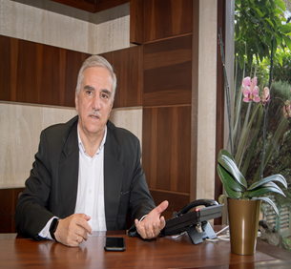
Actitud positiva
Transmitiendo la mejor energía
¡ Muchas Gracias !
Charla preparada por:
José Fernando Durán Gutiérrez
Formándonos
www.formandonos.com.co
joseduran@formandonos.com.co
www.linkedin.com/in/josé-fernando-durán-gutiérrez-90773b125
Celular: +57 315 299 61 90
Formándonos

